Slide 1
G4练习2
刘倩
中国科学院大学物理科学学院

Slide 2
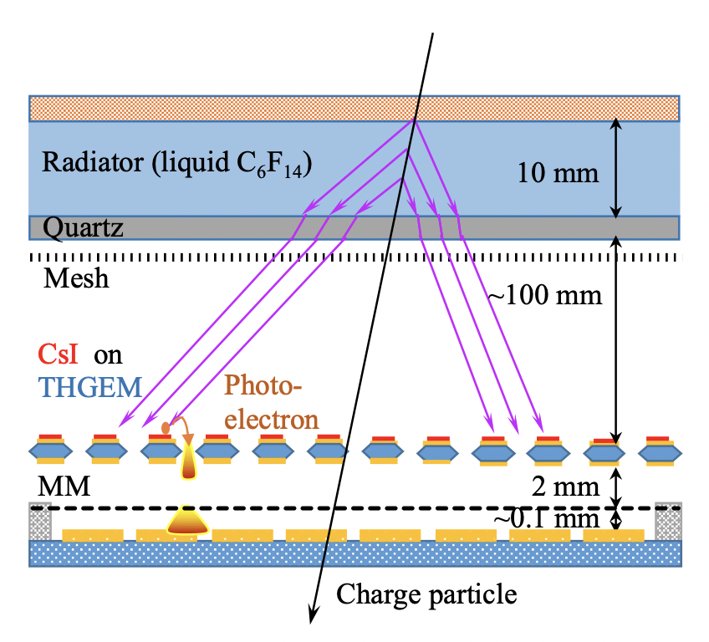
STCF RICH方案：基于MPGD的gas-PMT
1. 定义以下材料，查看G4手册
Al
C6F14
Quartz
Ar/CF4=70:30
CsI
Cu
FR4
Fe

Slide 3
Play with B1
2. play with B1 examples。更换从属关系。
用geantino去看输出信息，geantino只有传输过程，常被用来检查几何：
/tracking/verbose 1
/gun/particle geantino
/gun/position 0 0 -20
/run/beamOn 1
程序做以下修改：
1. 屏蔽掉PrimaryGenerator.cc里的出射粒子随机产生的代码
2. 修改DetectorConstruction.cc里的Tissue的位置为0 0 -80；Bone的位置为0 0 0
3. 修改Envelope/Tissue/Bone的从属关系，进行以下练习

Slide 4
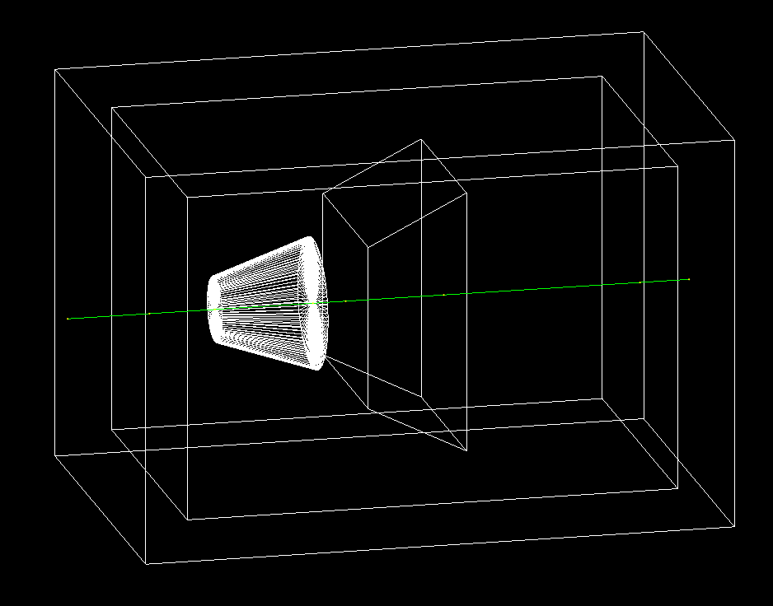
world
envelope
正常的从属关系：
Tissue/bone在水里，水在空气里
shape1
shape2
envelope
shape1
shape2

Slide 5
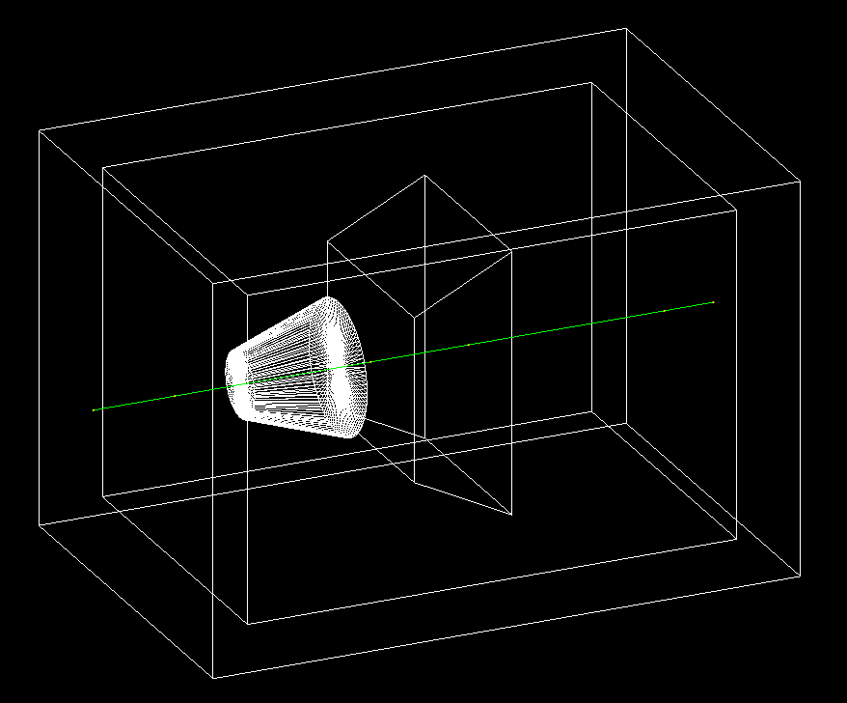
1world
错误1：
Tissue和水在空气里（平行关系）,bone在水里
入射粒子先打到谁就是谁，并一直走下去, tissue被挡住了
envelope
shape2
envelope
shape1
shape2

Slide 6
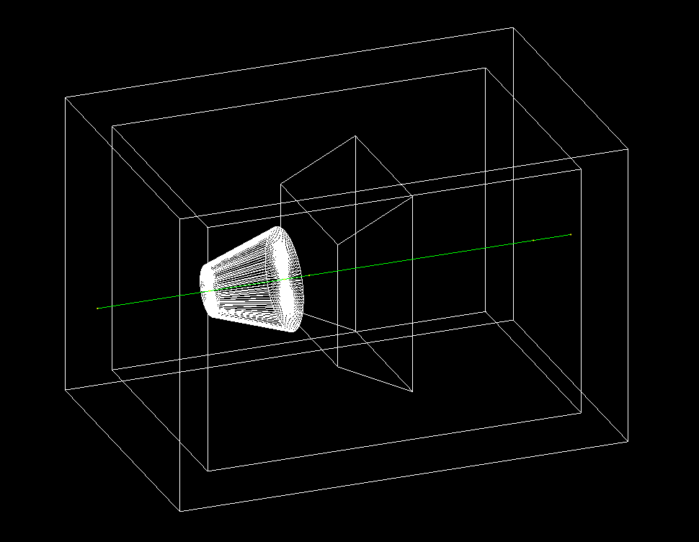
1world
错误1：
水在bone里，bone在空气里（错误的从属关系）
水会覆盖掉bone的材质，变成bone形状的水
shape1
envelope
shape1
shape2
envelope

Slide 7
仔细看上面三张的三维显示图，可以看到没有任何区别
自己尝试更换其他的从属关系，看看你是否可以理解输出信息和真实情况的对应关系。
下周二上午九点进行第三次课程。大家每人准备一个小报告，说说你做了哪些尝试，得到的结果以及你的理解

Slide 8
遍历树
World
1
Env
2
1
2
3
4
5

